Slide 1
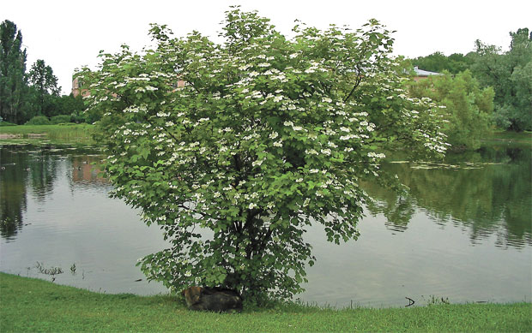
Зацвіла в долині

Slide 2
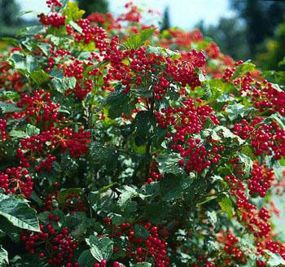

Slide 3
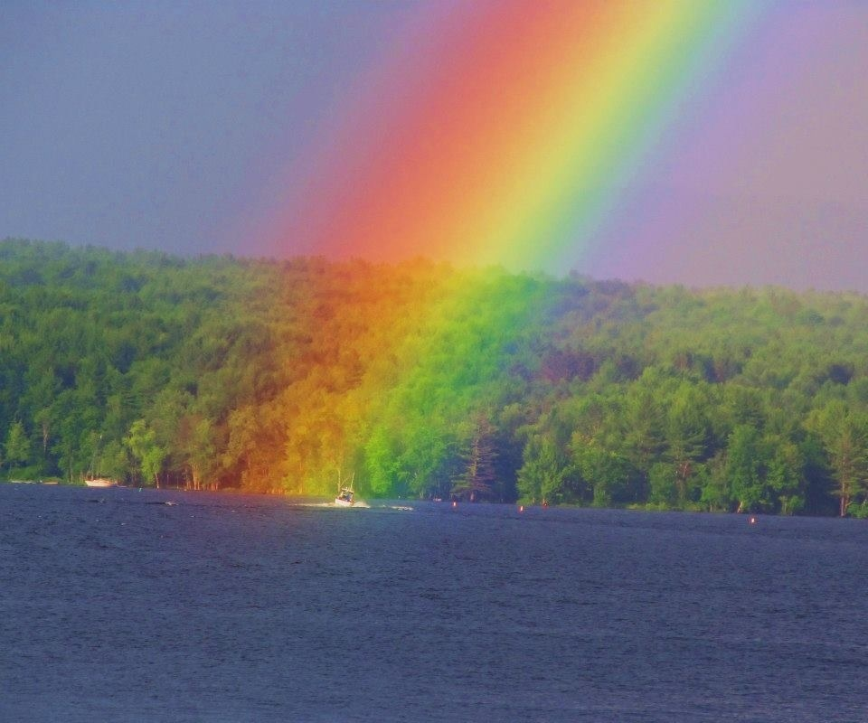
…як у Дніпра веселочка
воду позичає

Slide 4
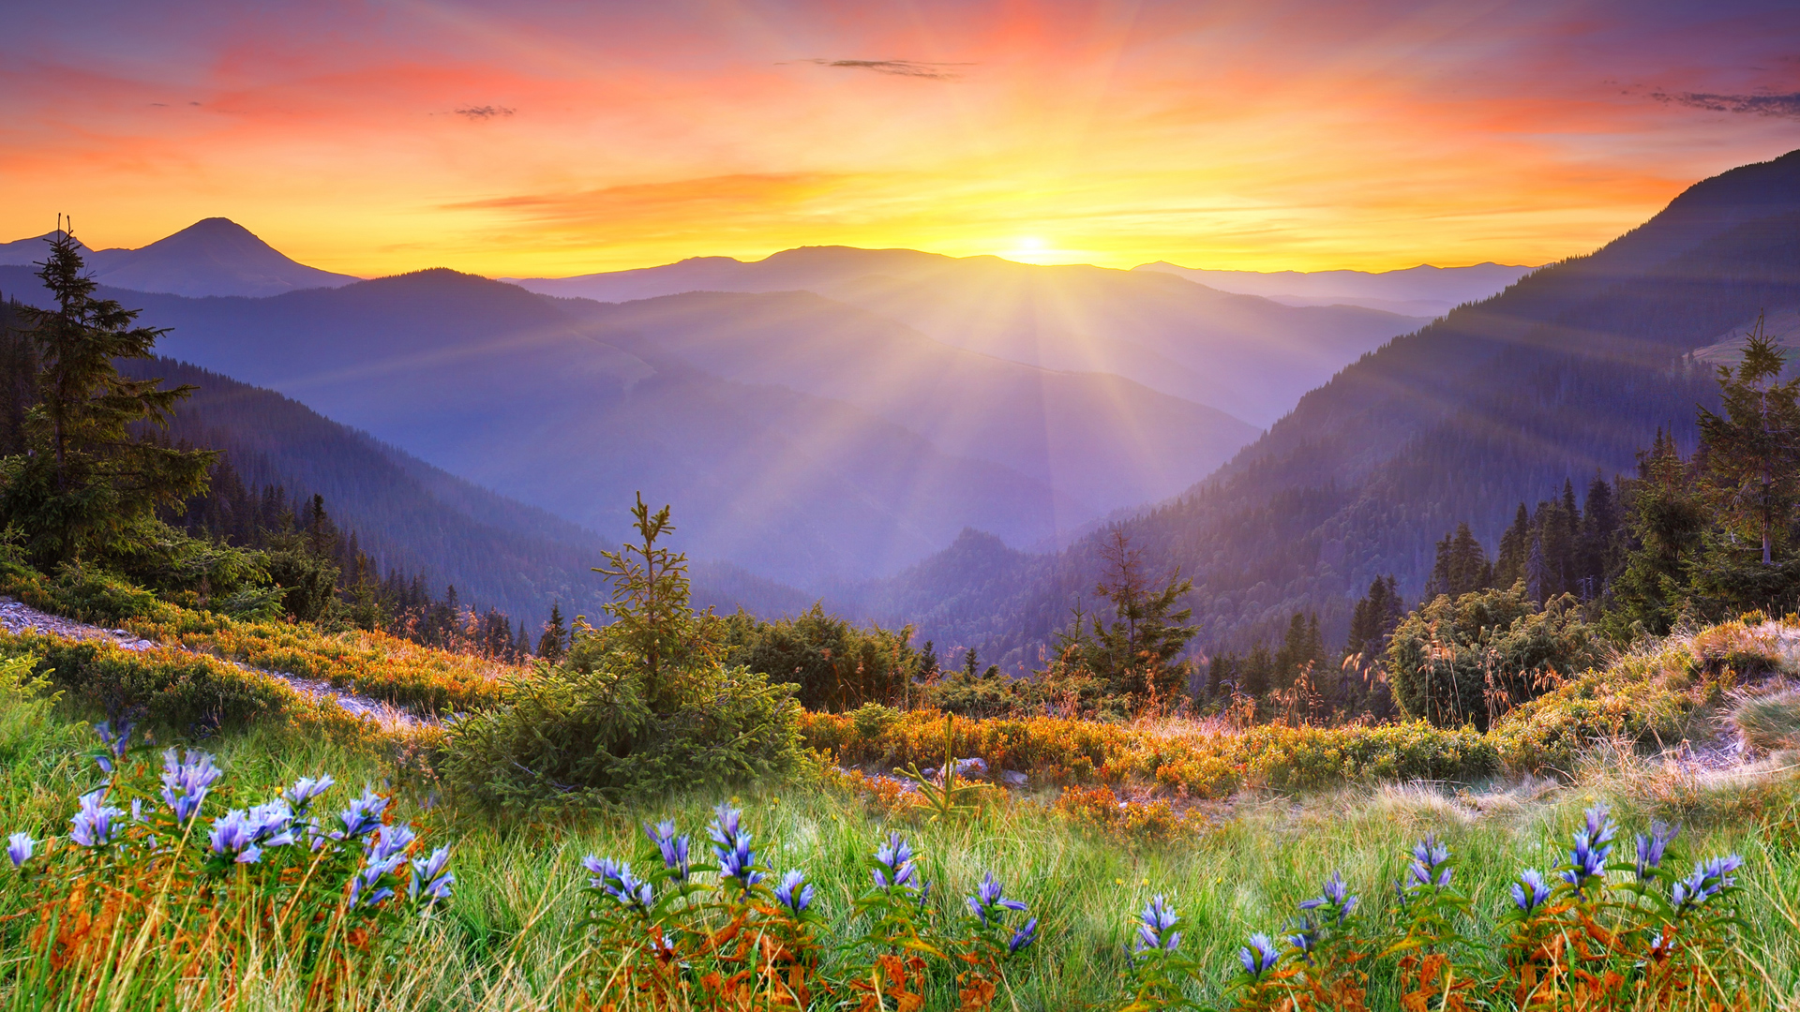
Сонце заходить,
гори чорніють

Slide 5
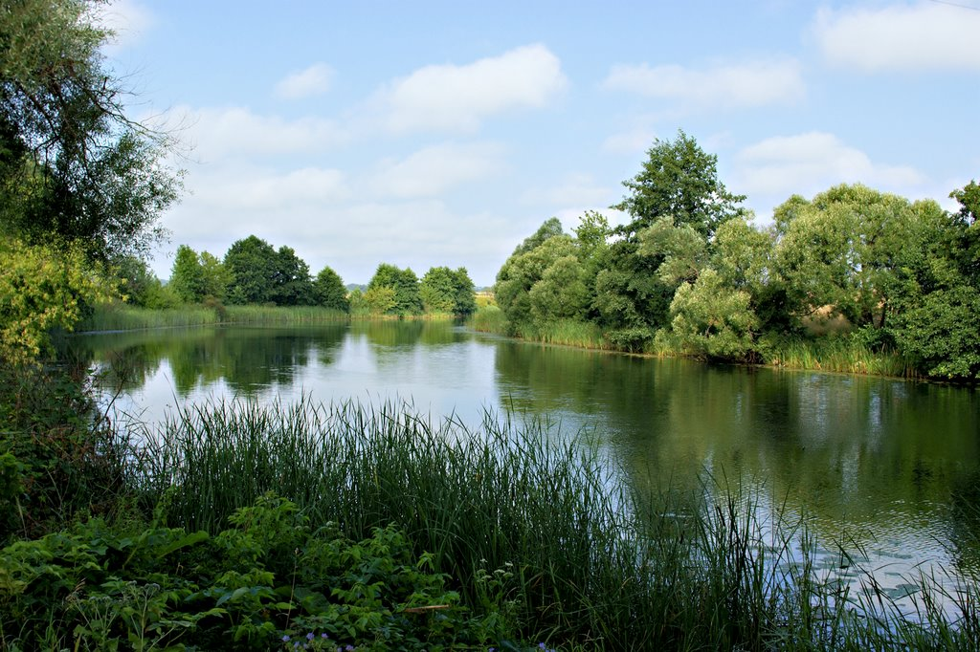
Тече вода з-під явора

Slide 6
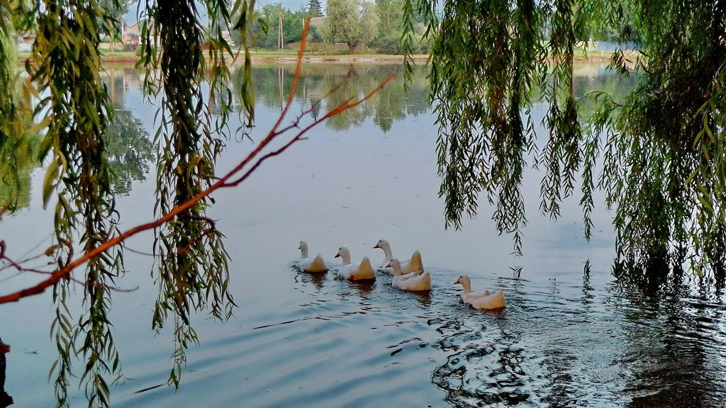
Хлюпочуться качаточка
поміж осокою

Slide 7
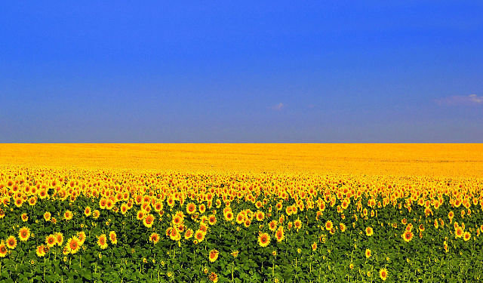
Тихесенько вітер віє

Slide 8
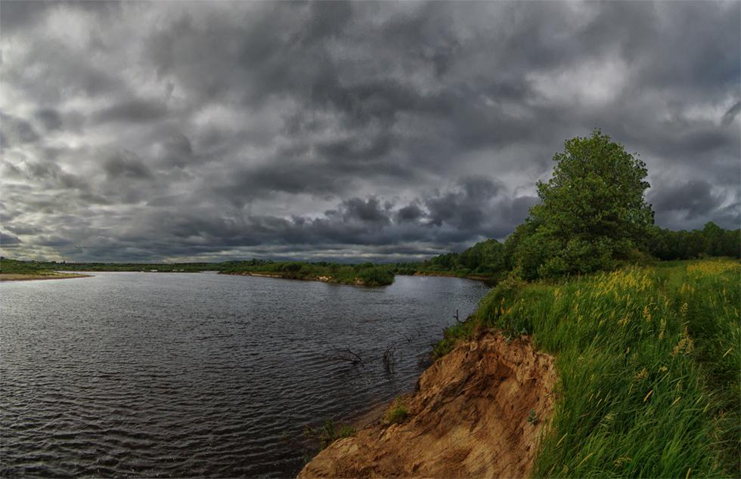
Реве та стогне Дніпр широкий

Slide 9
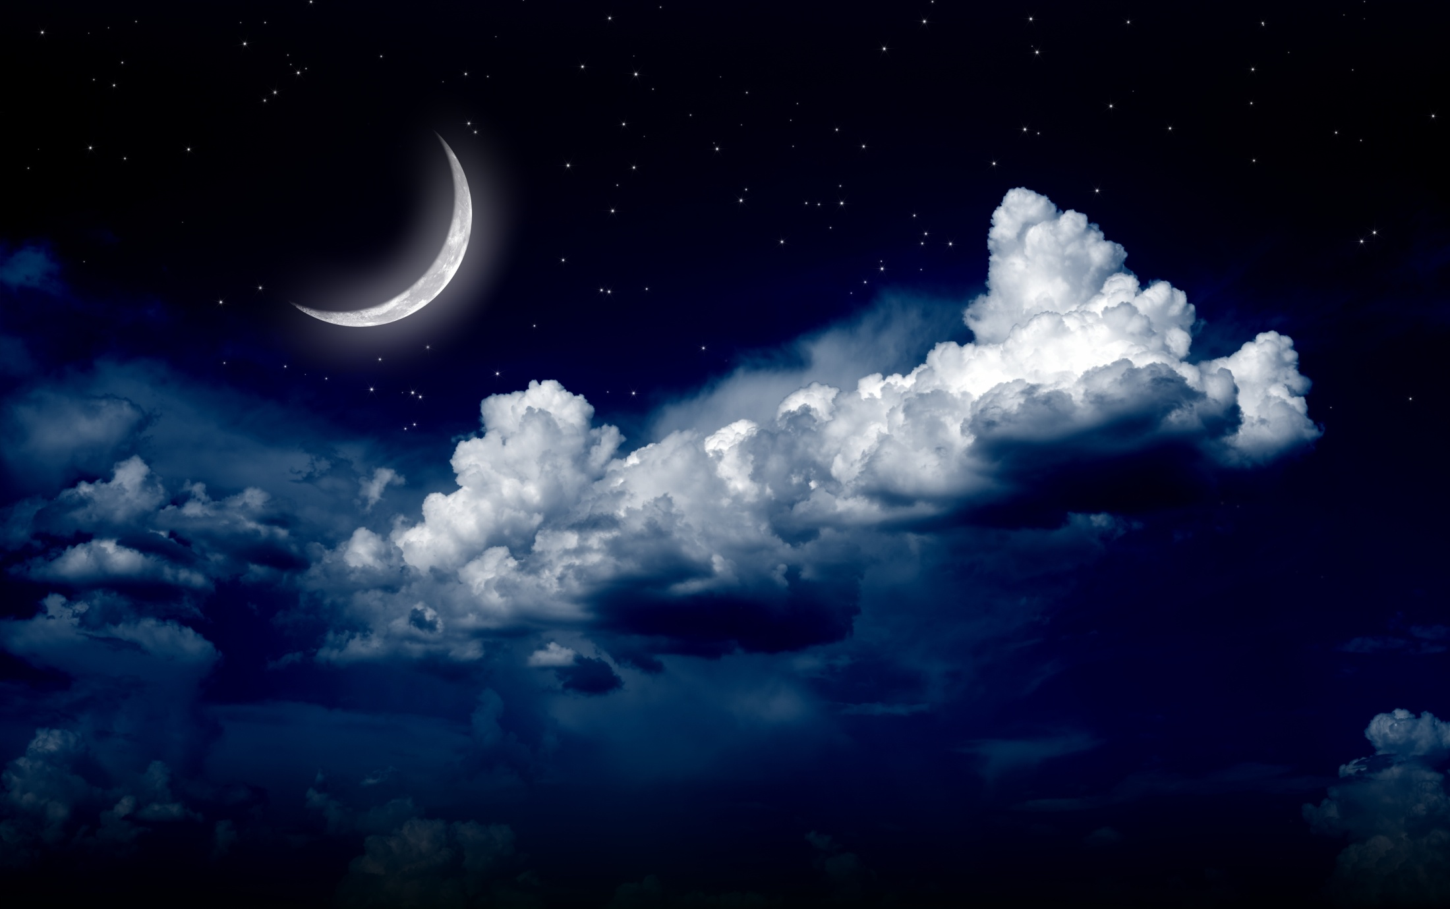
…блідий місяць на ту пору…

Slide 10
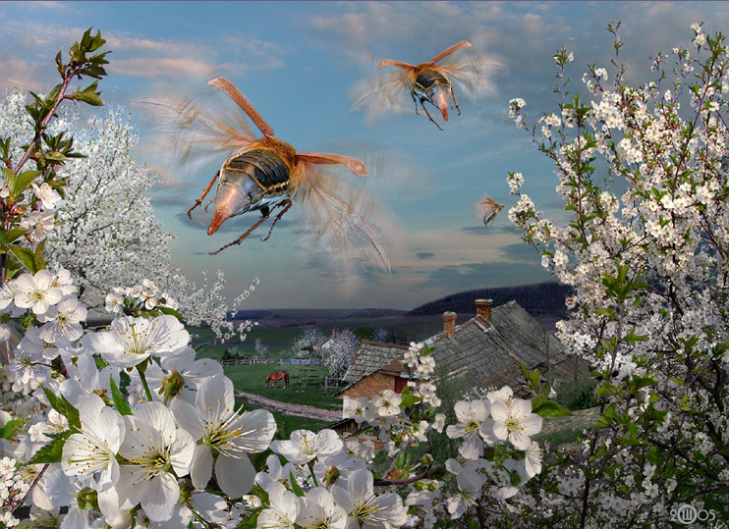
…хрущі над вишнями гудуть

